Slide 1
আজকের পাঠে তোমাদের স্বাগতম

Slide 2
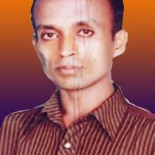
পরিচিতি
মোঃ হারুনর রশীদ
সহকারী শিক্ষক
মালেকা মমতাজ বালিকা উচ্চ বিদ্যালয়,
ছোটরা, আদর্শসদর, কুমিল্লা।
মোবাইলঃ ০১871117308
বিষয়ঃ তথ্য ও যোগাযোগ প্রযুক্তি
শ্রেণিঃ নবম
অধ্যায়ঃ প্রথম
পাঠ শিরোনামঃ বিশ্বগ্রামের ধারণা
সময়ঃ ৫০মি

Slide 3
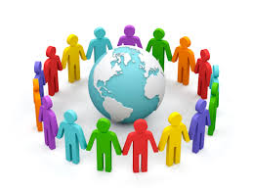
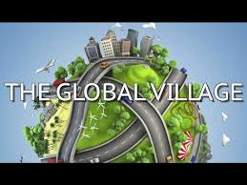
নিচের চিত্রটিতে আমরা কী দেখতে পাচ্ছি ?
বিশ্বগ্রামের ধারণা

Slide 4
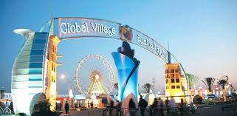
নিচের চিত্রটিতে আমরা কী দেখতে পাচ্ছি ?
বিশ্বগ্রামের ধারণা

Slide 5
নিচের চিত্রটিতে আমরা কী দেখতে পাচ্ছি ?
বিশ্বগ্রামের ধারণা

Slide 6
নিচের চিত্রটিতে আমরা কী দেখতে পাচ্ছি ?
বিশ্বগ্রামের ধারণা

Slide 7
আজকের পাঠের বিষয়
বিশ্বগ্রামের ধারণা

Slide 8
শিখনফল
১। বিশ্বগ্রামের ধারণা ব্যাখ্যা করতে পারবে।
২। বিশ্বগ্রাম প্রতিষ্ঠার উপাদানসমূহ ব্যাখ্যা করতে পারবে।
৩। বিশ্বগ্রাম প্রতিষ্ঠার সুবিধা ও অসুবিধাসমূহ ব্যাখ্যা করতে পারবে।
৪। বিশ্বগ্রামের ধারণা সংশ্লিষ্ট প্রধান উপাদানসমূহ বর্ণনা করতে পারবে।

Slide 9
বিশ্বগ্রাম কি ?
বিশ্বগ্রাম হচ্ছে এমন একটি ধারণা যেখানে পৃথিবীর সকল মানুষ একটি একক সমাজের ন্যায় বসবাস করবে এবং তথ্য ও যোগাযোগ প্রযুক্তি ব্যবহারের মাধ্যমে একে অপরের সাথে যোগাযোগ ও সেবা প্রদান করবে। অর্থাৎ তথ্য ও যোগাযোগ প্রযুক্তি নির্ভর বিশ্বকে বিশ্বগ্রাম বলা হয়।

Slide 10
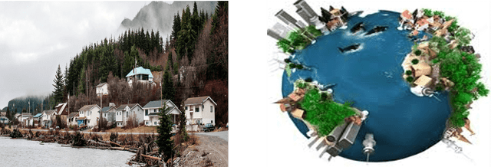
বিশ্বগ্রামের জনক কে ?
বিশ্বগ্রামের এই ধারণা ১৯৬২ সালে ক্যানাডিয়ান দার্শনিক মার্শাল ম্যাকলুহান(Marchall Mcluhan) সর্বপ্রথম তার ‘The Gutenberg Galaxy’ বইয়ে উল্লেখ করেন। এই জন্য মার্শাল ম্যাকলুহানকে বিশ্বগ্রামের জনক বলা হয়।

Slide 11
বিশ্বগ্রামের ধারণা সংশ্লিষ্ট প্রধান উপাদান সমূহঃ
১। যোগাযোগ (Communication)
২। কর্মসংস্থান (Employment)
৩। শিক্ষা (Education)
৪। চিকিৎসা (Treatment)
৫। গবেষণা (Research)
৬। অফিস (Office)
৭। বাসস্থান (Residence)
৮। ব্যবসা বাণিজ্য (Business)
৯। বিনোদন ও সামাজিক যোগাযোগ (Entertainment and Social Communication)
১০। সংবাদমাধ্যম (News)
১১। সাংস্কৃতিক বিনিময় (Cultural Exchange)

Slide 12
একক কাজ
বিশ্বগ্রাম কি?
বিশ্বগ্রামের জনক কে?
3. বিশ্বগ্রামের ধারণা সংশ্লিষ্ট প্রধান উপাদানগুলোর নাম লেখ।

Slide 13
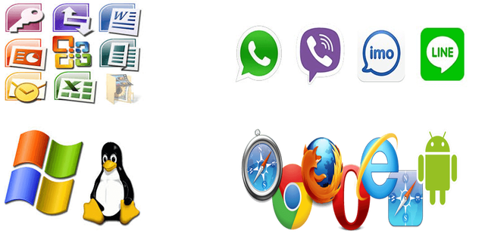
বিশ্বগ্রাম প্রতিষ্ঠার উপাদান সমূহঃ
হার্ডওয়্যারঃ বিশ্বগ্রামে যে কোন ধরণের যোগাযোগ এর জন্য প্রয়োজন উপযুক্ত হার্ডওয়্যার। যেমন- কম্পিউটার এবং পেরিফেরাল যন্ত্রপাতি, মোবাইল, রেডিও, টেলিভিশন ইত্যাদি।
সফটওয়্যারঃ কোন সমস্যা সমাধানের লক্ষ্যে প্রোগ্রামিং ভাষায় লিখিত নির্দেশনার সমাবেশকে প্রোগ্রাম বলে। আবার কতগুলো প্রোগ্রামের সমাবেশকে সফটওয়্যার বলে। বিশ্বগ্রাম প্রতিষ্ঠার জন্য হার্ডওয়্যার এর পাশাপাশি বিভিন্ন প্রোগ্রাম বা সফটওয়্যার প্রয়োজন। বিভিন্ন ধরণের সফটওয়্যার যেমন- অপারেটিং সিস্টেম, ব্রাউজিং সফটওয়্যার,কমিউনিকেশন সফটওয়্যার ইত্যাদি।

Slide 14
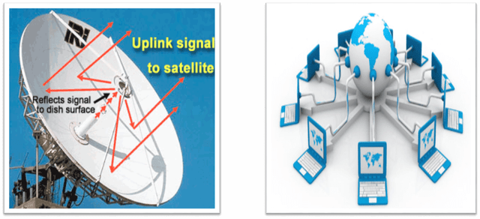
বিশ্বগ্রাম প্রতিষ্ঠার উপাদান সমূহঃ
নেটওয়ার্ক বা কানেক্টিভিটিঃ বিশ্বগ্রামের মেরুদন্ড হলো নেটওয়ার্ক বা কানেকটিভিটি যার মাধ্যমে বিভিন্ন উপাত্ত ও তথ্য এই বিশ্বগ্রামের প্রতিটি মানুষের নিকট পৌছাতে পারে।
ডেটা বা ইনফরমেশনঃ সুনির্দিষ্ট ফলাফল বা আউটপুট পাওয়ার জন্য প্রসেসিংয়ে ব্যবহৃত কাঁচামাল সমুহকে ডেটা বা উপাত্ত বলে। অপরদিকে ডেটা প্রক্রিয়াকরণ পরবর্তী অর্থপূর্ণ রূপ হলো ইনফরমেশন বা তথ্য। বিশ্বগ্রামে এই ডেটা বা ইনফরমেশন মানুষের প্রয়োজনে একে অপরের সাথে শেয়ার করা হয়।
মানুষের সক্ষমতাঃ যেহেতু বিশ্বগ্রাম মূলত তথ্য প্রযুক্তি নির্ভর ব্যবস্থা ,তাই বিশ্বগ্রাম বাস্তবায়নের জন্য মানুষের সচেতনতা ও তথ্য ও যোগাযোগ প্রযুক্তির অবকাঠামো ব্যবহারের সক্ষমতা থাকতে হবে। অর্থাৎ তথ্য ও যোগাযোগ প্রযুক্তির অবকাঠামো ব্যবহারের সক্ষমতা না থাকলে বিশ্বগ্রাম বাস্তবায়ন সম্ভব নয়।

Slide 15
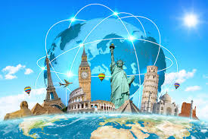
বিশ্বগ্রাম প্রতিষ্ঠার সুবিধা
১। স্বল্প সময়ের মধ্যে বিশ্বব্যাপী নিরাপদ ও দ্রুত যোগাযোগ করা যায়।
২। পৃথিবীব্যাপী তথ্যের ব্যাপক উৎস সৃষ্টি হয়েছে এবং তথ্য পাওয়া সহজলভ্য হয়েছে।
৩। প্রযুক্তি গ্রহণ ও ব্যবহারের ক্ষেত্রে মানুষের সক্ষমতা বৃদ্ধি পেয়েছে।
৪। মানুষের জীবন যাত্রার মান উন্নয়ন হয়েছে।
৫। মানুষের কাজের দক্ষতা বৃদ্ধি পেয়েছে।
৬। ব্যবসা বাণিজ্যের প্রসার এবং লেনদেন সহজ ও দ্রুততর হচ্ছে।
৭। ঘরে বসেই শিক্ষা গ্রহণ করা যায়।
৮। ঘরে বসেই উন্নত স্বাস্থ্য ও চিকিৎসা সেবা পাওয়া যাচ্ছে।
৯। অনলাইনে বিভিন্ন প্ল্যাটফর্মে লেখালেখি করার মাধ্যমে সচেতনতা বৃদ্ধি করা যাচ্ছে।
১০। বিশ্বব্যাপী কর্মসংস্থানের ব্যপক সুযোগ সৃষ্টি হয়েছে।

Slide 16
বিশ্বগ্রাম প্রতিষ্ঠার অসুবিধা
১। ইন্টারনেট প্রযুক্তির ফলে অনেক ক্ষেত্রে তথ্যের গোপনীয়তা বজায় থাকছে না।
২। সহজেই অসত্য বা মিথ্যা এবং বানোয়াট সংবাদ ছড়িয়ে সামাজিক বিশৃঙ্খলা সৃষ্টি হচ্ছে।
৩। প্রযুক্তি পরিবর্তনের কারণে গ্লোবাল নেটওয়ার্ক শেয়ার করার জন্য অনুন্নত দেশগুলো উন্নত দেশগুলোর প্রতি নির্ভরশীল হয়ে পড়ছে।
৪। সাইবার আক্রমন বাড়ছে।
৫। ইন্টারনেটের ফলে পর্ণোগ্রাফি সহজলভ্য হওয়ায় যুবসমাজে সামাজিক অবক্ষয় সৃষ্টি হচ্ছে।

Slide 17
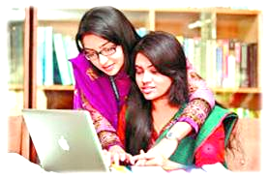
জোড়ায় কাজ
" গ্লোবাল ভিলেজ তৈরিতে কোন কোন মাধ্যমগুলো বড় অবদান রেখেছে ?
যে মাধ্যমগুলো গ্লোবাল ভিলেজ তৈরিতে বড় অবদান রেখেছেঃ
ইন্টারনেট কমিউনিকেশন সিস্টেম কম্পিউটার সোশ্যাল মিডিয়া

Slide 18
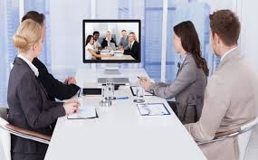
যোগাযোগ (Communication)
যে প্রযুক্তি ব্যবহার করে দূরবর্তী স্থানে অবস্থিত বিভিন্ন ব্যক্তিবর্গ পরস্পরের সাথে কম খরচে, দ্রুতগতিতে, যোগাযোগ করতে পারে, তাকে যোগাযোগ প্রযুক্তি বলা হয়।
বিশ্বগ্রামের ধারণা সংশ্লিষ্ট প্রধান উপাদান

Slide 19
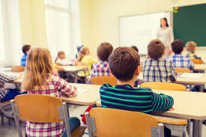
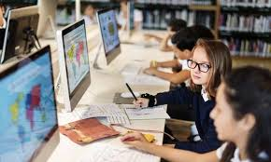
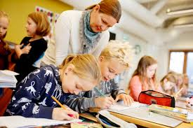
শিক্ষা (Education)
বিশ্বগ্রামের ধারণা সংশ্লিষ্ট প্রধান উপাদান

Slide 20
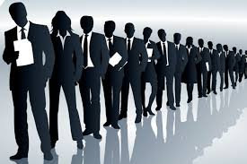
কর্মসংস্থান (Employment)
বিশ্বগ্রামের ধারণা সংশ্লিষ্ট প্রধান উপাদান

Slide 21
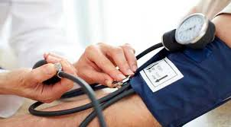
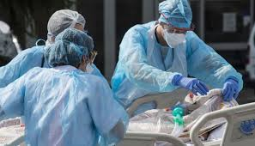
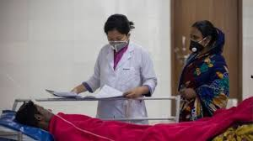
চিকিৎসা (Treatment)
বিশ্বগ্রামের ধারণা সংশ্লিষ্ট প্রধান উপাদান

Slide 22
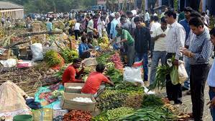
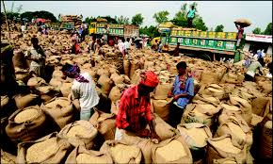
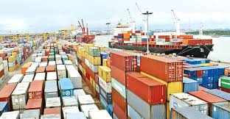
ব্যবসা বাণিজ্য (Business)
বিশ্বগ্রামের ধারণা সংশ্লিষ্ট প্রধান উপাদান

Slide 23
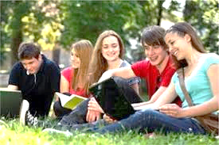
দলীয় কাজ
ইন্টারনেটকে বিশ্বগ্রামের মেরুদন্ড বলা হয় কেন?-ব্যাখ্যা কর।
বিশ্বগ্রাম হচ্ছে এমন একটি পরিবেশ যেখানে পৃথিবীর সকল মানুষ একটি একক সমাজে বসবাস করে এবং ইলেক্ট্রনিক মিডিয়া ও তথ্য প্রযুক্তি ব্যবহারের মাধ্যেমে একে অপরকে সেবা প্রদান করে থাকে। বিশ্বগ্রামের সবচেয়ে বড় সুবিধা হল বিশ্বের বিভিন্ন প্রান্তে অবস্থান করেও প্রত্যেকেই একে অপরের সাথে সহজেই খুব দ্রুত যোগাযোগ করতে পারে। এই যোগাযোগের অন্যতম মাধ্যম হল কানেক্টিভিটি বা ইন্টেরনেট। কানেক্টিভিটি বা ইন্টেরনেট ব্যতীত সহজেই যোগাযোগ সম্ভব না। তাই ইন্টারনেটকে বিশ্বগ্রামের মেরুদন্ড বলা হয়।

Slide 24
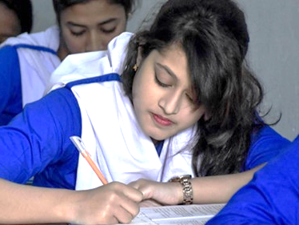
মুল্যায়ন
উঃ কানেকটিভিটি
উঃ বিশ্বগ্রাম
উঃ তথ্য ও যোগাযোগ প্রযুক্তি
বিশ্বগ্রামের মেরুদণ্ড কোনটি ?
যোগাযোগ ব্যবস্থার অবর্ননীয় পরিবর্তনের একটি মাইল ফলক হচ্ছে-
বর্তমানে বিশ্ব কিসের কারনে একটি গ্রামে পরিনিত হয়েছে-

Slide 25
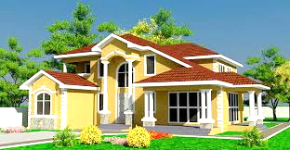
বাড়ির কাজ
তথ্য প্রযুক্তি নির্ভর বিশ্বই বিশ্বগ্রাম-ব্যাখ্যা কর।
বিশ্বগ্রাম হচ্ছে এমন একটি পরিবেশ যেখানে পৃথিবীর সকল মানুষ একটি একক সমাজে বসবাস করে এবং ইলেক্ট্রনিক মিডিয়া ও তথ্য প্রযুক্তি ব্যবহারের মাধ্যেমে একে অপরকে সেবা প্রদান করে থাকে। মার্শাল ম্যাকলুহান হচ্ছেন বিশ্বগ্রামের জনক। বিশ্বগ্রামের সবচেয়ে বড় সুবিধা হল বিশ্বের বিভিন্ন প্রান্তে অবস্থান করেও প্রত্যেকেই একে অপরের সাথে সহজেই খুব দ্রুত যোগাযোগ করতে পারে। যা তথ্য প্রযুক্তির ব্যবহার ছাড়া সম্ভব নয়। তাই বলা যায়- তথ্য প্রযুক্তি নির্ভর বিশ্বই বিশ্বগ্রাম।

Slide 26
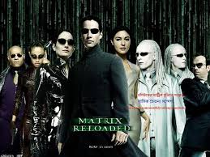
ক্লাসের সবাইকে ধন্যবাদ জানিয়ে শেষ করছি

